Slide 1
Современные технологии
компетентностного подхода
в обучении математике
(КЕЙС-технология)

Slide 2
Кейс – технологии Кейс (от англ. сase) – случай, ситуация
метод ситуационного анализа;
ситуационные задачи и упражнения;
анализ конкретных ситуаций ;
метод кейсов;
метод инцидента;
метод ситуационно-ролевых игр;
метод разбора деловой корреспонденции;
игровое проектирование;
метод дискуссии.

Slide 3
Цели:
Научить обучающихся:
анализировать информацию;
сортировать информацию;
выбирать оптимальное решение;
формировать программу действий.

Slide 4
Виды кейсов:
печатный
мультимедиа
видео

Slide 5
Типы кейсов:
практические
научно-исследовательские
обучающие

Slide 6
Структура кейса:
Ситуация.
Контекст ситуации.
Комментарий ситуации, представленный автором.
Вопросы или задания для работы с кейсом.
Приложения.

Slide 7
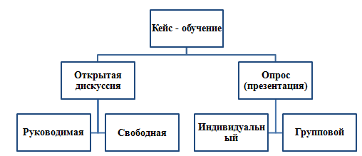
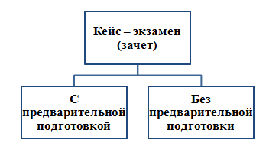
Стадии обучения:

Slide 8
Работа ученика с кейсом:
1 этап — знакомство с ситуацией, её особенностями;
2 этап — выделение основной проблемы (проблем),
3 этап — предложение концепций или тем для «мозгового штурма»;
4 этап — анализ последствий принятия того или иного решения;
5 этап — решение кейса — предложение одного или нескольких вариантов последовательности действий.

Slide 9
Действия учителя:
Создание кейса или использование уже имеющегося.
Распределение учеников по малым группам.
Знакомство учащихся с ситуацией, системой оценивания.
Организация презентаций решений группами.
Организация общей дискуссии.

Slide 10
Предмет: | геометрия
Класс: | 10
Вид кейса: | аналитический кейс
Тип кейса: | практический
Тема урока: Площадь боковой и полной поверхности призмы.
ЦЕЛИ УРОКА:
Внимательно изучить, проанализировать информацию кейса.
На основании анализа разработать и защитить проект выбора покупки продукции для отделки квартиры в определенной фирме, а также найма рабочих для проведения отделочных работ.
Данный проект должен обеспечить:
максимальное удовлетворение хозяина квартиры в стоимости отделочного материала.
экономичность, но качественность проведения отделочных работ.
3 кейса!

Slide 11
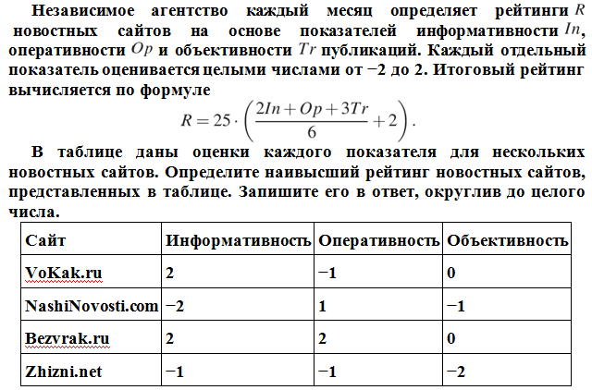

Slide 12
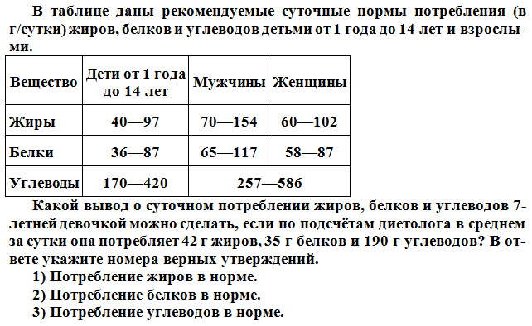

Slide 13
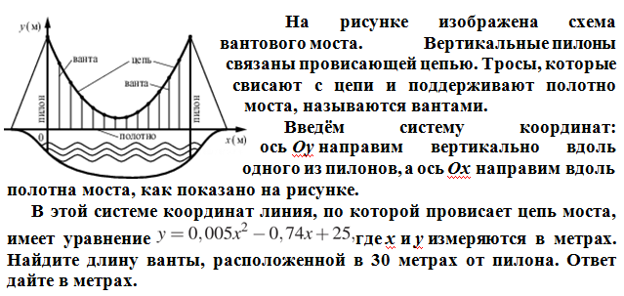

Slide 14
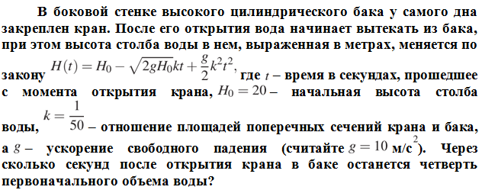

Slide 15
ПРАВИЛА РАБОТЫ С КЕЙСОМ:
1. Двукратное чтение кейса: один раз, чтобы иметь общее представление, и второй раз, чтобы хорошо разобраться в фактах.
2. Кроме того, должны быть внимательно проанализированы таблицы и графики.
3. Составить список проблем, с которыми придется иметь дело.
4. Если предлагаются цифровые данные, нужно попытаться их оценить и объяснить.
5. Узнавание проблем, к которым можно применить имеющиеся знания.
6. Составление основательного анализа имеющейся ситуации.
7. Поддержка предложений решения проблемы посредством основательной аргументации.
8. Составление схем, таблиц, графиков, которые дают основание для собственного «решения».

Slide 16
ВЫБОР ОПТИМАЛЬНОГО ВАРИАНТА:
В таблице даны тарифы
на услуги трех фирм такси.
Если поездка продолжается меньше указанного времени, она оплачивается по стоимости минимальной поездки.
Нужно выбрать фирму, в которой поездка длительностью 60 минут будет стоить дешевле всего. Сколько рублей будет стоить этот заказ?
3) Первая фирма – 920 руб. Вторая фирма – 1100 руб. Третья фирма – 1095 руб.
4) Оптимальный вариант – стоимость проезда у первой фирмы.
5) Ответ: 920 руб.
Фирма такси | Подача машины | Продолжительность и стоимость минимальной поездки | Стоимость 1 минуты сверх продолжительности минимальной поездки
1 | 200 руб. | Нет | 12 руб.
2 | Бесплатно | 10 мин. 200 руб. | 18 руб.
3 | 120 руб. | 15 мин. 300 руб. | 15 руб.

Slide 17
ПОЛОЖИТЕЛЬНЫЕ СТОРОНЫ
КЕЙС-ТЕХНОЛОГИИ:
Виден весь объем материала;
Самостоятельная проработка некоторых вопросов;
Желание подготовиться лучше других;
Накопление у ученика учебных материалов.

Slide 18
Спасибо за работу!

